Slide 1
МКДОУ «Детский сад № 3 п. Теплое»
Консультация.
Клуб по интересам.
Ромашки.
Подготовил : воспитатель старшей группы
Мысик С.Н

Slide 2
Желтые глазки в белых ресничках, Людям на радость, пчелкам и птичкам. Землю собою они украшают, На лепестках их порою гадают. Бабочки любят их, любят букашки. Эти цветочки зовутся Ромашки.

Slide 3
ЦЕЛЬ:
Развивать творческие способности детей дошкольного возраста, мелкую моторику рук, воспитывать эстетический вкус, усидчивость и аккуратность. Совершенствовать технику работы с бросовым материалом, чувство композиции, творческую способность, желание доводить начатое дело до конца.
Используемый материал для работы:
Крышечки от бутылок, гуашь белого и желтого цвета, цветной картон, клей, доска, ватные палочки, ножницы.

Slide 4
Ромашка.
Ромашка - это такой маленький цветочек на тоненьком стебельке. Стебелёк зеленого цвета и на нем много маленьких ромашек. Лепесточки цветка белого цвета, а серединка желтая. Ромашка растет и в поле, и в саду. А вырастить ромашку можно и на своем приусадебном участке, и на участке возле дома. Купить семена в магазине, сделать лунки – грядки для семян и посеять. Поливать эту грядку, полоть на ней сорняки и у вас вырастет шикарная ромашка. Цветы ромашки за сезон можно собирать несколько раз. Ромашка очень красивый цветок. Своим цветением она радует нас все лето. На ромашку с огромным удовольствием прилетают многие насекомые, тем самым ее опыляя.

Slide 5
Загадки:
Стоит в саду кудряшка –
Белая рубашка,
Сердечко золотое.
Что это такое? (Ромашка)
Белая корзинка,
Золотое донце.
В ней лежит росинка
И сверкает солнце.
Мы домой ее возьмем
И на стол поставим.
Если вдруг мы прихворнем – Мы ее заварим. (Ромашка)

Slide 6
С кем дружить – и так я знаю, Без ромашек отгадаю. Лучше лепестки не рвать, Проще взять и посчитать. Пусть растут они привольно… И цветам бывает больно.
Т. Уманская

Slide 7
Приступим к выполнению работы.

Slide 8
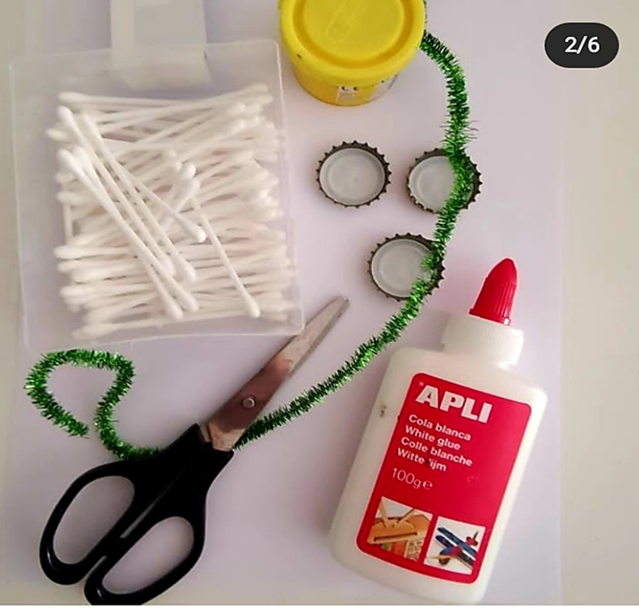
Приступим к выполнению работы.
Материал:

Slide 9
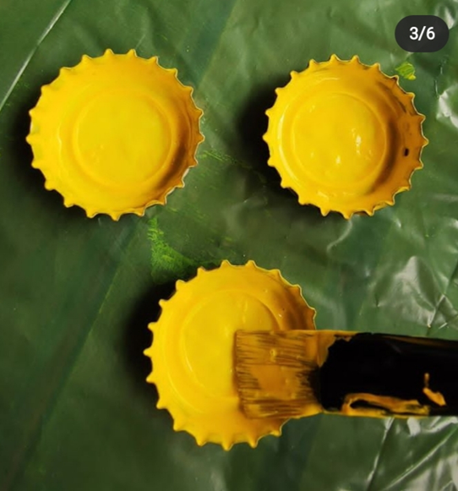
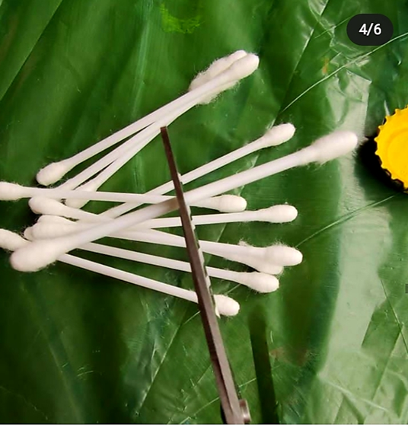

Slide 10
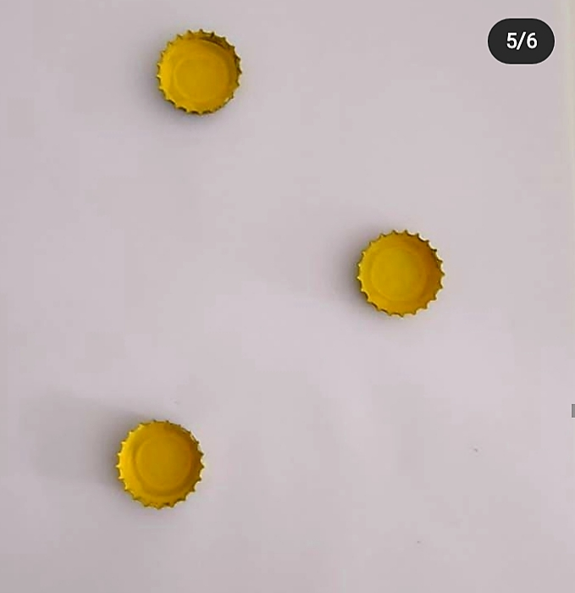
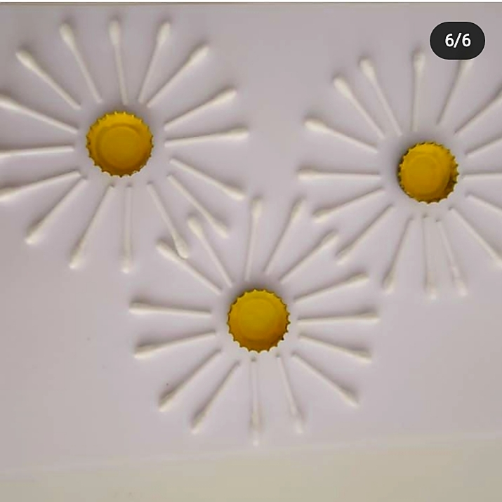

Slide 11
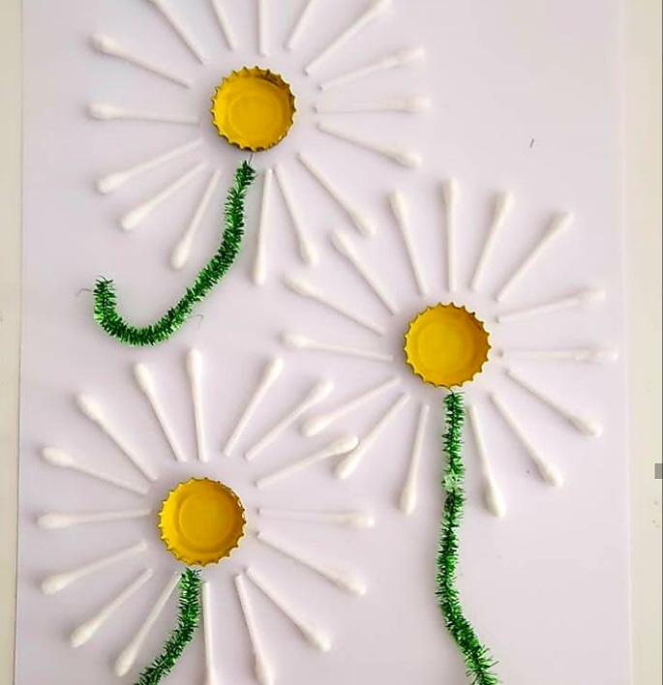

Slide 12
Вот такая красота получится.
Яркая ромашка своими руками делается довольно легко, а процесс точно принесет вам удовольствие.

Slide 16
Notes:
Гораздо точнее название ромашки пахучей - безъязычковая. У нее нет белых лепестков, будто кто-то успел погадать на этом цветке. Безъязычковую ромашку можно встретить чаще, чем аптечную, растет она повсюду. И даже трудно себе представить, что растение это не знали в России еще в середине прошлого века. Мало того, ромашки пахучей вообще не было на всем Евразийском континенте.

Slide 17
В белой юбочке стоит,
Про любовь секрет таит:
Может скажет, иль промашка –
Погадай-ка нам ...(ромашка)!
Notes:
В древности считали, что ромашка - глаза солнца, посланные осветить мрачный мир. Ромашки похожи на удивленные глаза. Если в сухой ветреный день выйти на луг и внимательно прислушаться, то можно услышать тихий шорох,- это шорох белых ромашковых ресниц. Удивленные глаза ромашки целых семь месяцев - с апреля до сентября - смотрят в небо, стараясь понять движение облаков, звезд и планет. Смотрят-смотрят, утомятся, вот тогда-то и начинают моргать своими белыми ресницами. Кажется, наклонись к цветку, и он поведает тебе самые сокровенные тайны.
Или считали, что ромашки служили зонтиками для гномиков. Ромашки схожи по форме с зонтиками, а по легенде - они в давние времена были зонтиками у маленьких степных гномиков. Начнется в степи дождь, гномик укроется ромашкой либо сорвет ее и шагает по степи, поднимая цветок над головой. Дождь стучит по ромашковому зонтику, струйками стекает с него, а гномик остается совершенно сухим.
А еще ромашку разводят, чтобы украсить дом. Она неприхотлива, забот немного!
Если приснится ромашка-это к улучшению в жизни.
Ромашку маги добавляют в зелья. В том числе и в приворотные. Говорят, ромашка, растущая в доме, приносит удачу, деньги и...приманивает женихов.
Древние египтяне почитали её как цветок Бога Солнца.
Ведьмы, чтобы прогнать неудачу, сжигали в полнолуние цветки ромашки.

Slide 18
Благодарю за внимание!
Notes:
Благодарю за внимание.

